Slide 1

第二章 电阻电路的等效变换

Slide 2

等效电路
等效的概念
等效变换条件
串联及其等效电阻
电阻连接
并联及其等效电阻
混联及其等效电阻
本章导学
Y
形和
△
形连接及其相互变换
电阻电路的等效变换
电源连接
电压源串联及其等效电压源
电流源并联及其等效电流源
电源混联及其等效变换
电压源模型
实际电源模型
电流源模型
两种模型等效变换
外加电压源法
单口电路输入电阻及其求法
外加电流源法
开路短路法
等效法分析简单电路方法

Slide 3
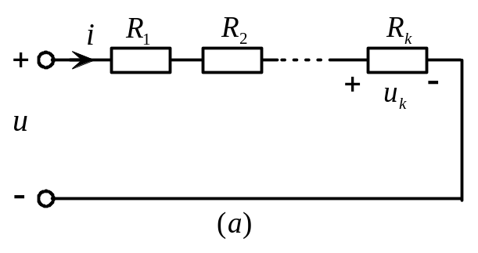

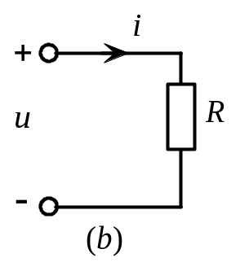
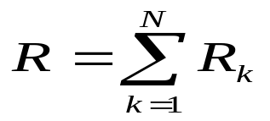
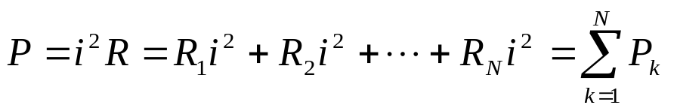
2.1 电阻的连接及等效变换
一、电阻串联连接及等效变换
定义：多个电阻顺序相连，流过同一电流的连接方式。
特点：
1）所有电阻流过同一电流；
2）等效电阻:
3）所有电阻消耗的总功率:
等效电路

Slide 4
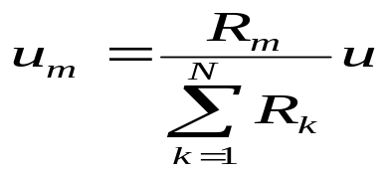
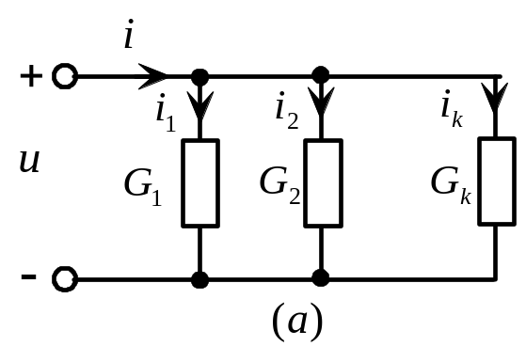
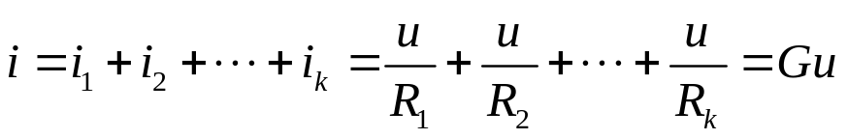
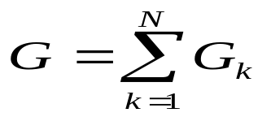
4）电阻分压公式：
二、电阻并联连接及等效变换
定义：多个电阻首端相连、末端相连，施加同一电压的连接方式。
特点：
1）所有电阻施加同一电压；
2）等效电导:

Slide 5
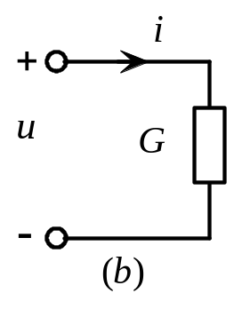
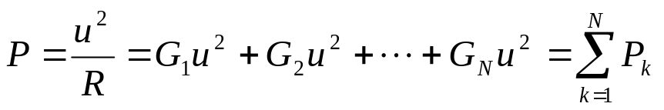
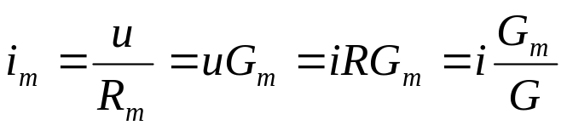
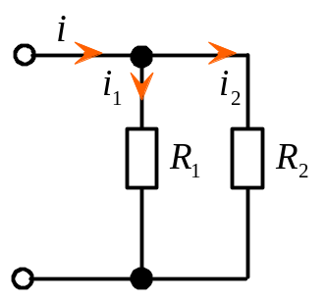
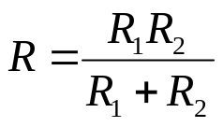
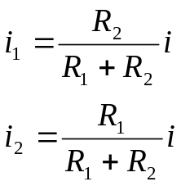
3）所有电阻消耗的总功率:
4）电阻分流公式：
等效电路
两个电阻并联的等效电阻
两个电阻的分流公式

Slide 6
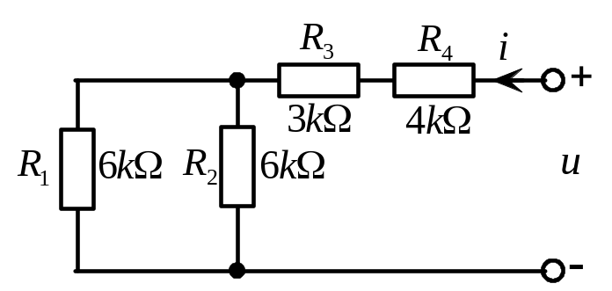




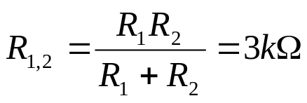
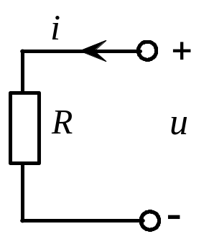


三、电阻混联及等效变换
定义：多个电阻部分串联、部分并联的连接方式
例1 图示电路，求其等效电路。
解：
电阻 和 是并联， 和 是串联，然后两者再串联。则
等效电阻

Slide 7

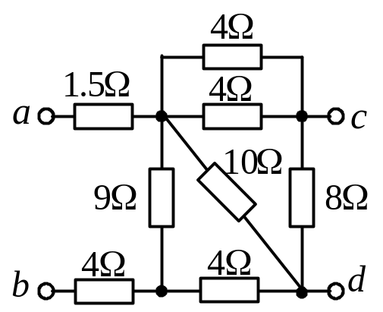
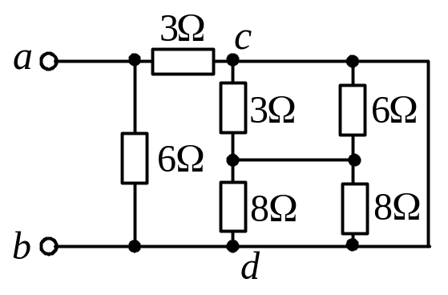
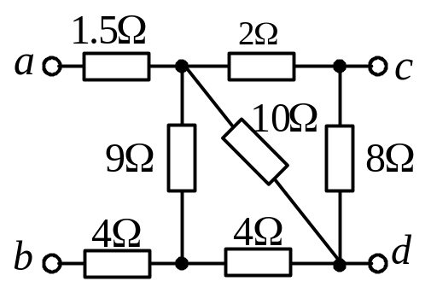





例2 求图示电路的等效电阻 。
（1）
（2）
解：
通过同一电流的元件为串联；两端为同一电压的元件为并联；无电流通过的元件可开路；电位相同的节点可短路。因此
（1）
（2）

Slide 8
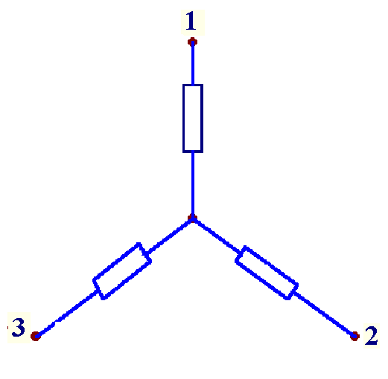
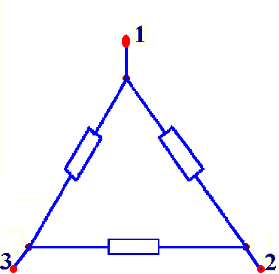
四、三个电阻的星形、三角形连接及等效变换
1、电阻的星形、三角形连接
(a) 星形连接（T形、Y形）
(b) 三角形连接（Π形、Δ形）

Slide 9
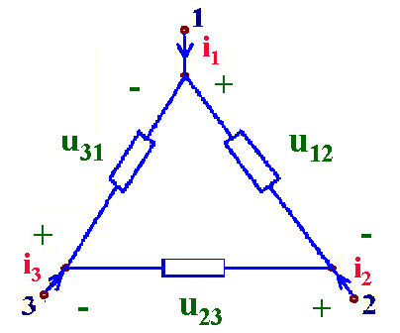
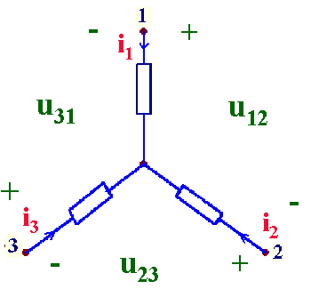



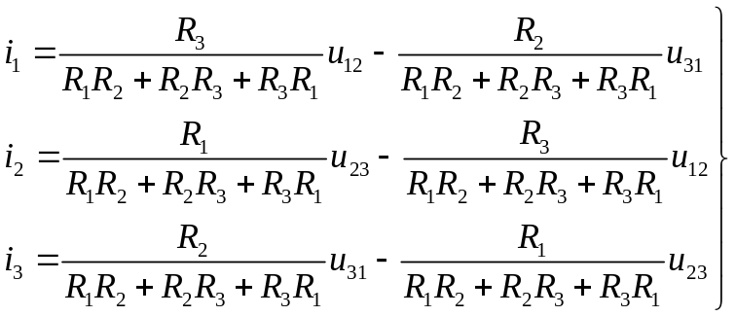
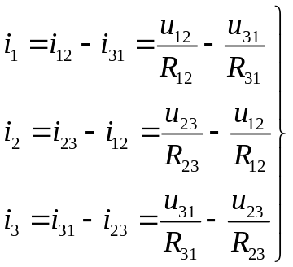
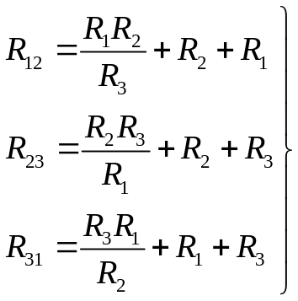


2、从星形连接变换为三角形连接
R₁
R₃₁
R₁₂
R₃
R₂
R₂₃
由等效概念,有
当 时，则有

Slide 10
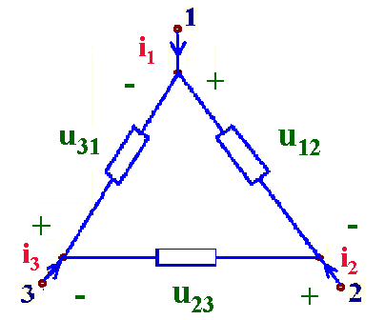
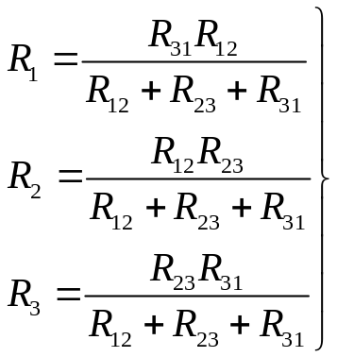

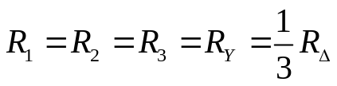
3、从三角形连接变换为星形连接
R₁
R₃₁
R₁₂
R₃
R₂
R₂₃
变换式：
当 时，则有

Slide 11
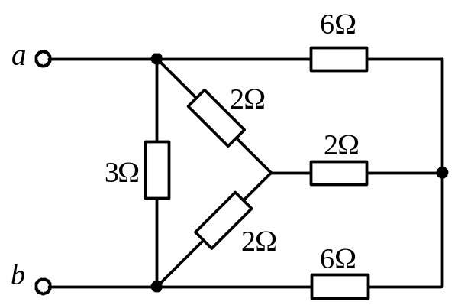
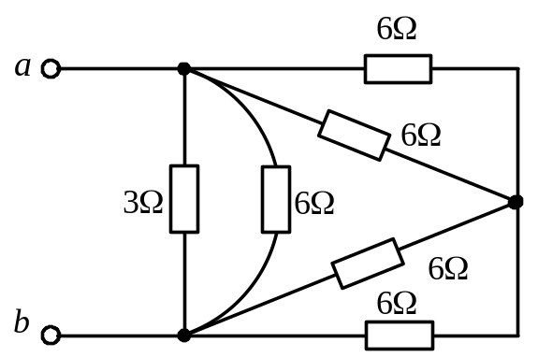

例3 求图示电路的等效电阻。
解：
电路中，很显然三个的电阻是Y型联接的，可将其转换成△ 联接，如图所示。则

Slide 12
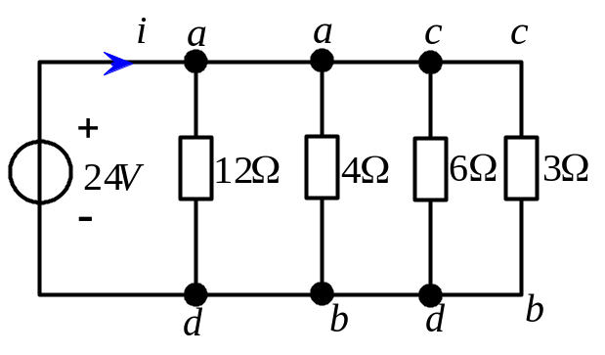
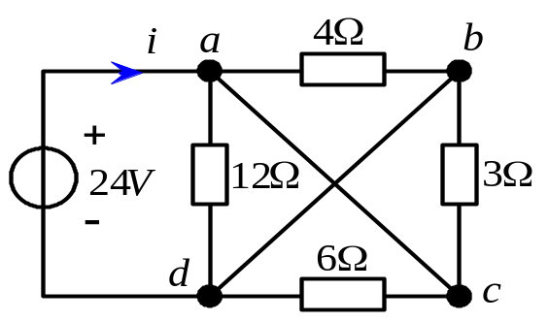

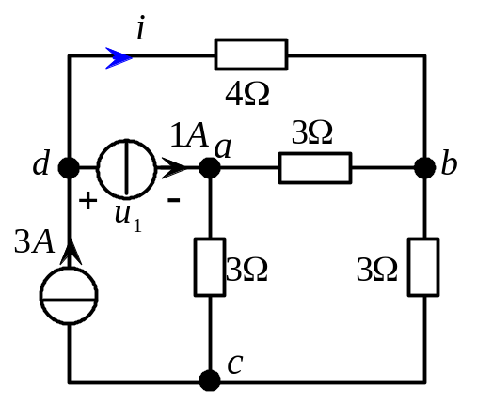
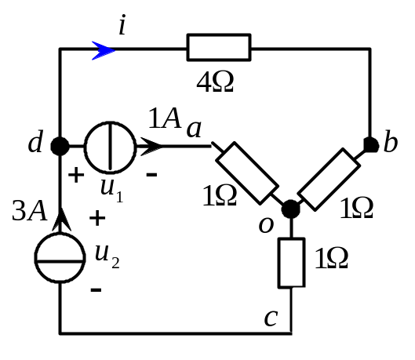




例4 图示电路，求电流i.
例5 图示电路，求电压u₁及3A电流源吸收的功率。

Slide 13
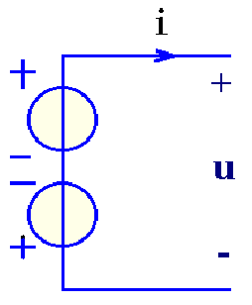
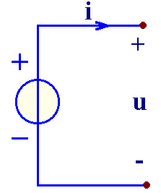
2.2 电源的连接及等效变换
一、理想电源的连接及等效变换：
1、理想电压源
（1）串联：
u_{s1}
u_{s}
u_{s2}
所连接的各电压源流过同一电流。
等效变换式：u_{s} = u_{s1} - u_{s2}
(a)
(b)
（2）并联：
只有电压数值、极性完全相同的理想电压源才可并联。

Slide 14
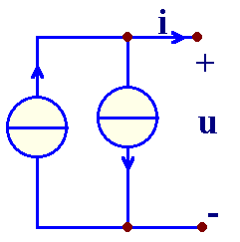
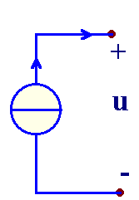
2、理想电流源
（1）并联：所连接的各电流源端为同一电压。
保持端口电流、电压相同的条件下，图(a)等效为图(b)。
i
i_{s1}
等效变换式：
i_{s} = i_{s1} - i_{s2}
i_{s}
i_{s2}
(a)
(b)
（2）串联：
只有电流数值、方向完全相同的理想电流源才可串联。

Slide 15
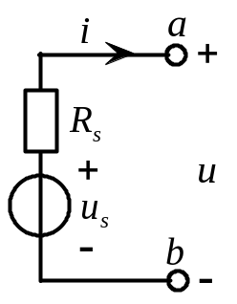
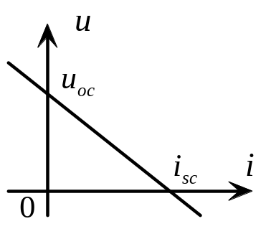
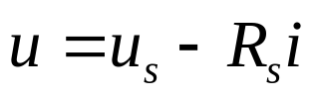




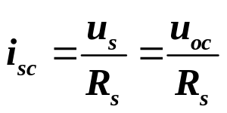

二、实际电源模型：
1、实际电压源模型
（1）电路模型:
(a)
(b)
实际电压源模型可等效为一个理想电压源U_{s}和电阻R_{s}的串联组合。 Rs称之为电压源的内阻。
（2）伏安关系：
输出电流 称为电压源端口开路，端口开路时的端电压称为开路电压，用 表示，即
端电压 称为电压源端口短路，端口短路时的电流称为短路电流，用 表示 ，即

Slide 16
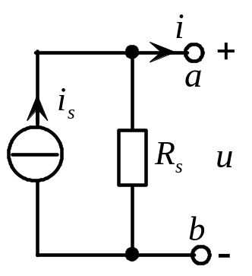
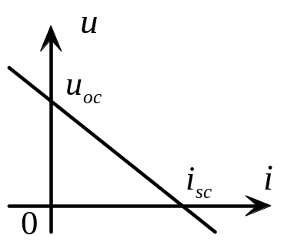
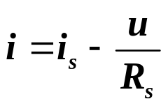

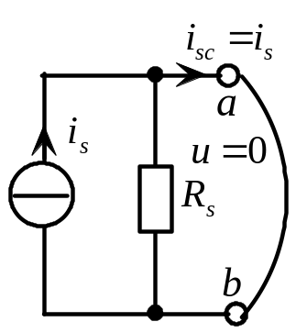
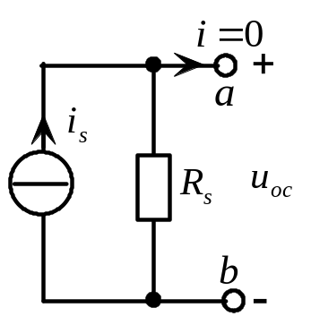



2、实际电流源模型
（1）电路模型：
实际电流源模型可等效为一个理想电流源I_{s}和电阻R_{s}的并联组合。R_{s}称为实际电流源的内阻。
（2）伏安关系：
(a)
(b)
端电压 时称为电流源端口短路，如图c所示。短路电流为
输出电流 时称为电流源端口开路，如图d示。开路电压为
(c)
(d)

Slide 17


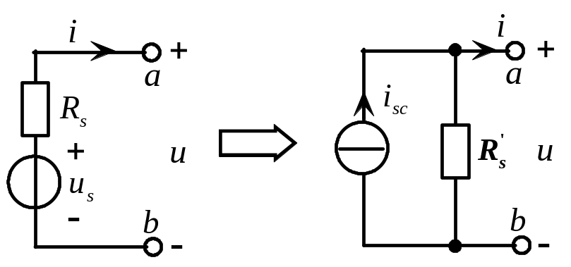






三、实际电源模型的等效变换
1、已知电压源模型，求电流源模型
等效变换原则：
等效条件：保持端口伏安关系相同。
① 与 的串联组合变为 与 的 并联组合；（结构）
②等效电流源模型的电流 ，为电压源模型的端口短路电流；
电源内阻： （参数）
（a）
（b）
③电流 的方向与电压源 的从“-”指向“+”的方向一致。
（方向）

Slide 18









2、已知电流源模型，求电压源模型 ：
等效变换原则
等效条件：保持端口伏安关系相同。
① 与 的并联组合变为与 的串联组合；（结构）
②等效电压源模型的电压 ，为电流源模型的端口开路电压；
电源内阻： （参数）
③ 的极性为从 “—”到“+”
与 的方向一致。（方向）
改变结构，明确参数，指明方向

Slide 19
注意：
等效条件：对外等效，对内不等效。
实际电源可进行电源的等效变换,理想电源不能进行电流源与电压源之间的等效变换。
实际电源等效变换时注意等效参数的计算、电源数值与方向的关系。
与理想电压源并联的支路对外可以开路等效；与理想电流源串联的支路对外可以短路等效。

Slide 20



例1 将图示电路化简为最简等效电路。

Slide 21






例2 将图示电路(a) 、(b)、(c)、(d)的等效电压源电路。
不存在等效电压源

Slide 22






例3 求图示电路中的电流 。
应用KVL有：

Slide 23







2.3 无独立源单口网络及其等效电路
一、单口网络(二端网络）：
具有两个引出端，且两端纽处流过同一电流。
{
无源单口网络
有源单口网络
分类：
二、等效单口网络：
两个单口网络外部特性完全相同，则称其中一个是另外一个的等效网络。

Slide 24



三、无独立源单口网络的等效电路：
无源单口网络外部特性可以用一个等效电阻等效。
线性无源
若无独立源单口电路内部不含有任何电源，其输入电阻可通过等效变换、电阻串联与并联化简的方法求得。
若无独立源单口电路内部含有受控源，可通过等效变换(控制支路不能变换)，在端口处外加电压源以求端口电流，或外加电流源以求端口电压，按定义来求其等效电阻 。

Slide 25









例1 求图示单口电路的等效电路。
例2 求图示等效电阻

Slide 26





例3 求图示单口电路的等效电阻 。
解：
等效变换
等效电路

Slide 27







例4 图示电路，求输入电阻 。
用外加电源法求解
所以
因为 ，所以

Slide 28








例5 求图示单口电路的输入电阻（等效电阻） 。

Slide 29











例6 求图示单口电路的输入电阻。
应用在电路端口处外施电流源的方法求解。
时，等效电阻大于0；
时，等效电阻小于0.

Slide 30













例7 求图示单口电路的输入电阻。

Slide 31
2.4用等效变换分析计算电路
等效变换是电路的基本概念，经过电路等效变换后，把电路简化为只有一个回路或只有一对节点的简单电路，然后对其进行分析计算。但是要注意，在整个变换过程中，受控量所在的支路不能变动，受控源与独立源同样处理。

Slide 32






例1 图示电路，用等效变换求电压 。

Slide 33






例2 求U₁，U_{2 ,}及1A电流源吸收的功率P。

Slide 34















例3 求图示电路电路中的电流

Slide 35









例4 求图示电路电路中的电流 。
根据图（d）可得：
再回到图（b）：
再回到题图（a）：

Slide 36






例5 求图示电路的最简等效电路。
通过此题，你有何结论？

Slide 37






例6. 图示电路中，求 及支路a、b吸收的功率P。
故a、b支路吸收的功率为：
应用KCL、KVL可得
解得 ：

Slide 38











例7 图示电路，求i和0.5i受控源发出的功率。
(1)
(2)
解：
进行等效变换
由（3）得
回到原图
(3)

Slide 39








例8 图示电路，求 的值
(1)
解：
进行等效变换
由（2）得
又
(2)

Slide 40
主要内容
1
等效及等效变换的概念
2
电源的连接及等效变换：
（理想电源；实际电源；实际电源间等效变换）
3
电阻的连接及等效变换：
（串联；并联；混联；星形连接与三角形连接及相互间等效变换）
4
单口网络及无源单口网络的等效变换
5
利用等效变换分析含受控源电路
（含受控源单口网络化简；含受控源简单电路分析）

Slide 41
重点与难点
1
等效及等效变换的概念。
2
掌握实际电压源和实际电流源模型及其等效变换。
3
无源单口网络的化简（输入电阻的求法）
4
利用等效变换的概念进行简单电路的分析计算。

